Slide 1
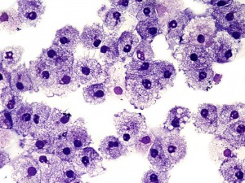
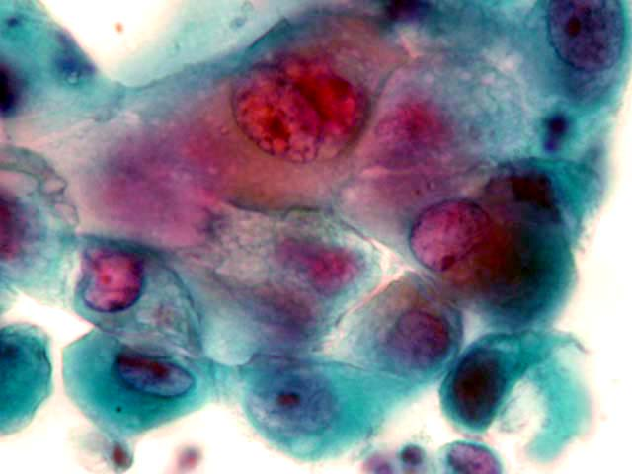
がんを学ぶ（中・高校生用）
まな
三重県・三重県教育委員会
Notes:
この写真は、何だとおもいますか？
この写真は、人の体にできたがん細胞を拡大したものです。
みなさんは、「がん」と聞くと、どんなイメージを持ちますか？
この時間では、２つのことを中心に「がん」という病気について学びます。
ひとつは、『「がん」とはどんな病気なのか？』ということと、もうひとつは、『「がん」になるリスクを減らすためにはどんなことに気をつけたらよいか？』ということです。

Slide 2




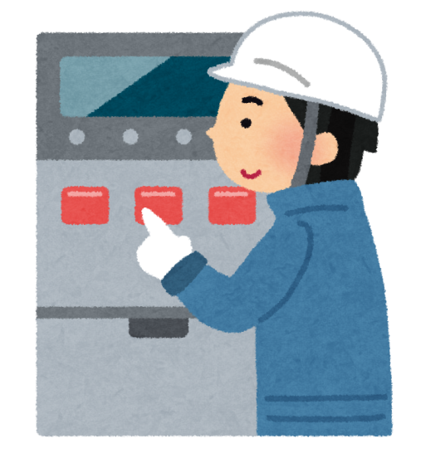

からだのなかでは、間違った情報を持つ細胞が
増えないように排除されている
Notes:
「がん」とはどんな病気なのでしょう？
がんというのは体に「がん細胞」がどんどん広がっていってしまう病気で、人間だけでなく多くの生き物がなる病気です。
まず「細胞」について説明しましょう。私たちの体は小さな細胞がいっぱい集まってできているのですが、細胞は自分で分裂して増えたり、古くなると新しいものに入れ替わったりしていきます。
細胞が増える、入れ替わっていくなかで、時々間違った情報を持つ細胞ができることがあります。
普段、みんなの身体の中では、間違った情報を持つ細胞が増えないように排除されています。

Slide 3
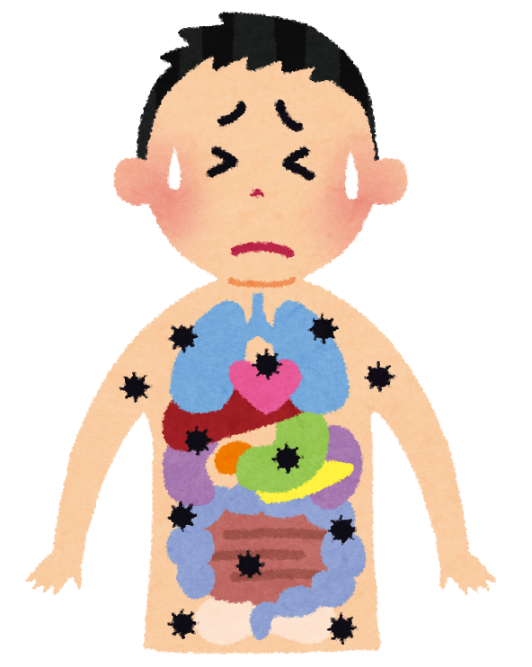






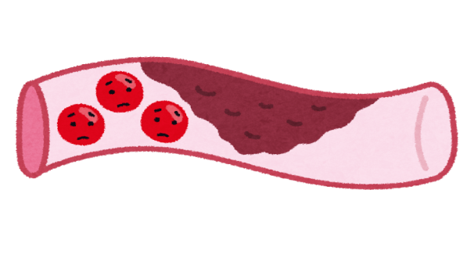


Notes:
ところが、時折、間違った情報を持つ細胞が見逃されます。これががんの原因になります。
がんがあることがわかるようになるまで、1年や2年と、年単位の時間がかかると言われています。
がんは体のいろいろなところにできます。
2016年のがん登録データでは、日本人でがんと診断される患者は大腸、胃、肺の順番で多く、男性では胃がん、女性では乳がんが最も多いです。

Slide 4
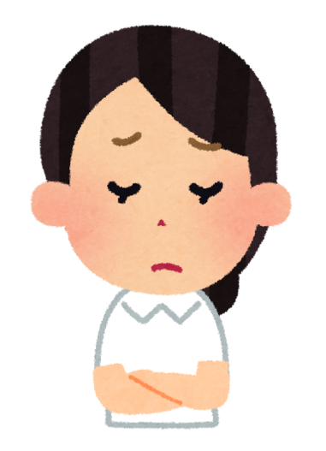
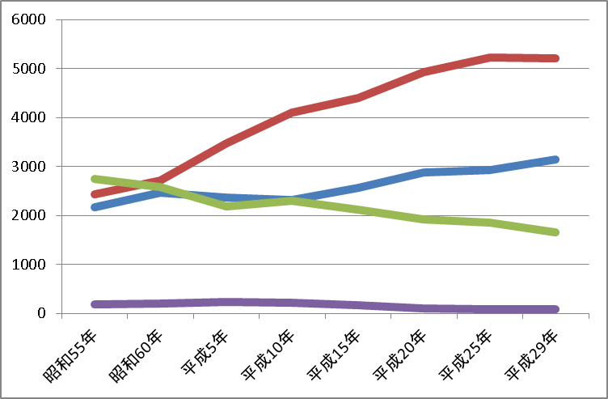
どのくらい多いの？
三重県における死亡原因の変化
がん
心臓病
がんで亡くなる人がどんどん増えているね。
脳卒中
交通事故
情報：厚生労働省 人口動態統計
Notes:
では、どのくらい多い病気なのでしょうか？
これは三重県における死亡原因の推移です。全国もそうですが、三重県でもがんで死亡する人の数がどんどん増えて来ていて、最近では、一年間で約５，０００人以上の人ががんで亡くなっています。
脳卒中や心臓病などに比べてもかなり多い数です。毎日テレビなどのニュースなどを観ていると、交通事故でたくさんの人が亡くなっていますが、その交通事故と比べると驚きの数です。

Slide 5
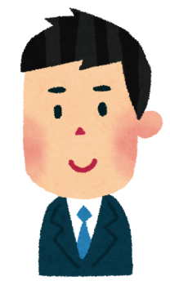

どのくらい多いの？
き け ん
Q.日本人が一生のうちがんになる危険は？
一生では６３％
一生では４８％
男性
女性
Notes:
がんになるリスクは男性と女性で少し違いますが、日本人は一生のうちに2人に1人が「がん」になる可能性があります。

Slide 6


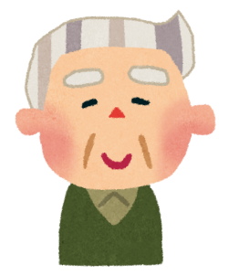
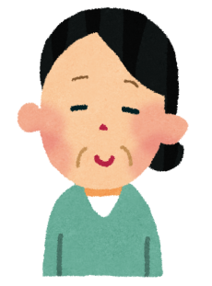
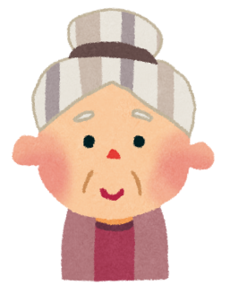

いつから気をつけたらいいの？
10才
50才
80才
Notes:
「がん」は男性は50才から、女性は40才から少しずつ増えます。
みなさんはまだ「がん」にかかりやすい年齢ではないですが、「がん」の中には生活習慣に気をつけることで、予防できるものもあることが分かっています。
ですから、みなさんのように、若い時期からがんになりにくい生活を送ることが大事です。

Slide 7

がんを予防するためには？
みなさんは大人になって「がん」になりにくくなるためには、どんなことをしたらよいと考えますか？
「がん」を防ぐ方法はないのでしょうか？
Notes:
では、予防するために、みなさんはどんなことをしたらよいと思いますか？

Slide 8
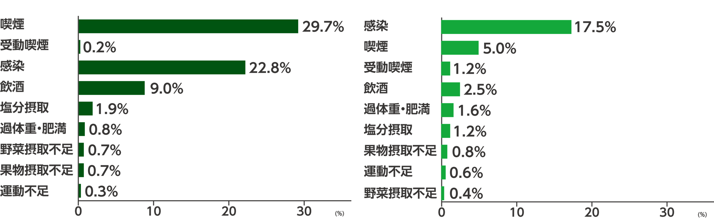
な よう いん
がんで亡くなった人のがんにかかった要因
男性の場合
女性の場合
出典：国立がん研究センターがん情報サービス
※Inoue, M. et al.: Ann Oncol, 2012; 23(5): 1362-9を基に国立がん研究センターがん情報サービスが作成（より一部改変）
Notes:
がんは生活習慣とかかわりが深い病気で、多くのがんは生活習慣を改善することで予防できると考えられます。
日本人のがん死亡では、たばこ、感染性要因と飲酒の影響が大きくなっています。
感染は、日本人のがんの原因の約20％を占めると推計されます。感染の内容として、日本人では、B型やC型の肝炎ウイルスによる肝がん、ヒトパピローマウイルス（HPV）による子宮頸がん、ヘリコバクター・ピロリ（H. pylori）による胃がんなどがその大半を占めます。他には、エプスタインバーウイルス（EBV）による悪性リンパ腫や鼻咽頭がん、ヒトT細胞白血病ウイルスⅠ型（HTLV-1）による成人T細胞白血病／リンパ腫などがあります。
原因を除去することで、がん予防につながると考えられています。
では、がんと関係の深い生活習慣について考えて見ましょう。

Slide 9
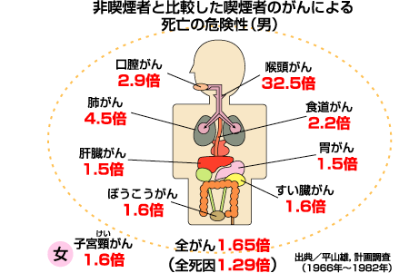
たばこで高まるがん死亡の危険
たばこを吸わない人と比べて
たばこを吸う人ががんで亡くなる危険度（男性）
こうくう いんとう
口腔咽頭がん
3.0倍
いんとう
咽頭がん
32.5倍
肺がん
4.5倍
しょくどう
食道がん
2.2倍
かんぞう
肝臓がん
1.5倍
胃がん
1.5倍
ぼうこうがん
1.6倍
すい臓がん
1.6倍
しきゅうけい
子宮頸がん
1.6倍
全がん1.65倍
（全死因1.29倍）
女
資料：「平山らによる計画調査（1966～82）」
Notes:
たばこはいろいろながんになるリスクも高めます。なぜ、煙が直接通らないところまでがんになるか？なぜだと思いますか？それはたばこには細胞に傷をつける物質「発がん物質」が６０種類くらい含まれていて、それが血液に吸収されて全身に回るからなんですね。
現在たばこを吸っている人も、禁煙することによってがんになる、またはがんで死亡する危険性を下げることができます。また、自分でたばこを吸わなくても、他人が吸うたばこの煙を吸ってしまう「受動喫煙」で、がんになる危険性が高まることも分かっています。
がん予防のためには、たばこを吸わないことが最も重要ですし、吸っている人のそばで煙を吸わないように気をつけることが大切です。

Slide 10
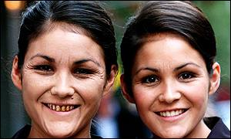
喫煙の影響のシミュレーション画像
喫煙者
非喫煙者
22歳から40歳まで喫煙を続けた場合と喫煙していない場合の写真です。
喫煙者では、顔のしわや歯の着色汚れが目立ちます。
http://news.bbc.co.uk/2/hi/health/1566191.stmより引用
Notes:
たばこが影響するのはがんだけではありません。
これは22歳から40歳まで喫煙を続けた場合とそうでない場合を比較したシミュレーション画像です。
喫煙者では、顔のしわや歯の着色汚れが目立ちます。

Slide 11

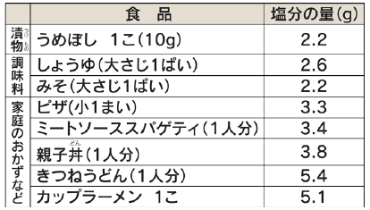
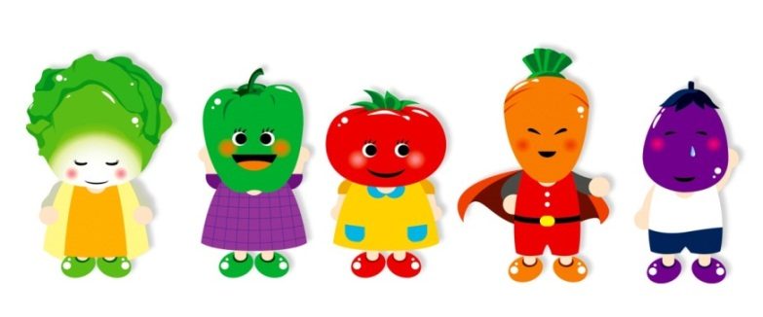

野菜をたっぷり、塩からいものはひかえよう
塩辛いもの
こげ
カビ
野菜
塩分の摂取量は１日に男性８g未満、
女性７g未満をめやすにしましょう。
Notes:
次に、食事について、考えてみましょう。
食生活で体に悪いものってなんでしょう？脂肪？肉？塩分？砂糖？
実は塩からいものを多くとると、胃がんの危険性を高めることが知られています。
塩分は、みなさんなら一日に男性は８グラム、女性は７グラム未満が理想とされています。
しょうゆやマヨネーズなど調味料を控えることはいいことですが、調味料を何もかけなくても、料理やお菓子などにすでに塩分が随分使われているものが案外多いものです。
例えば、カップラーメン一つ食べたら、１日の半分以上の塩分を取ってしまうことになります。
それに対して、食物繊維を含む野菜をたくさん食べると大腸がんの予防になります。
みなさんは1日どれくらいの野菜を食べればよいか知っていますか？野菜は毎日３５０グラム食べた方がよいとされています。毎日、しっかり野菜を食べるようにしましょう。

Slide 12
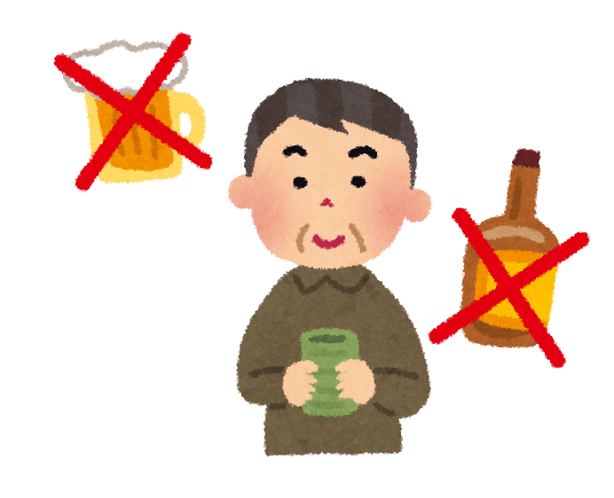
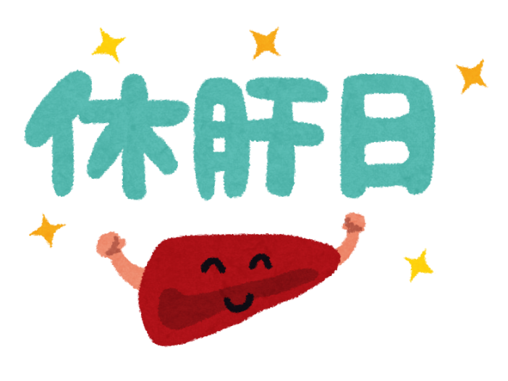
お酒は飲み過ぎない
Notes:
飲酒もがんの原因になります。
お酒を大量に飲んでいると、のどや食道、大腸や肝臓のがんになる危険が高くなります。
未成年者の飲酒は脳の成長に悪い影響を与えますし、法律で禁止されていますが、大人になっても、「がん」になりにくくするために、「お酒を飲みすぎない」ことが大切です。

Slide 13





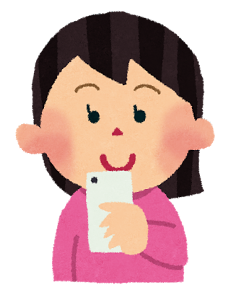
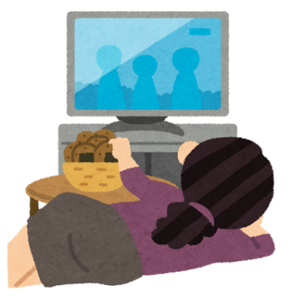
みんなは家に帰ってから何をしてますか？
Notes:
みなさんは家に帰ってからどう過ごしていますか？
毎日の生活習慣はがんだけでなく、いろいろな病気とも深い関係があります。
バランスのとれた食事以外にも、適度な運動をすること、休養・睡眠の調和のとれた生活を続けることが大切です。

Slide 14
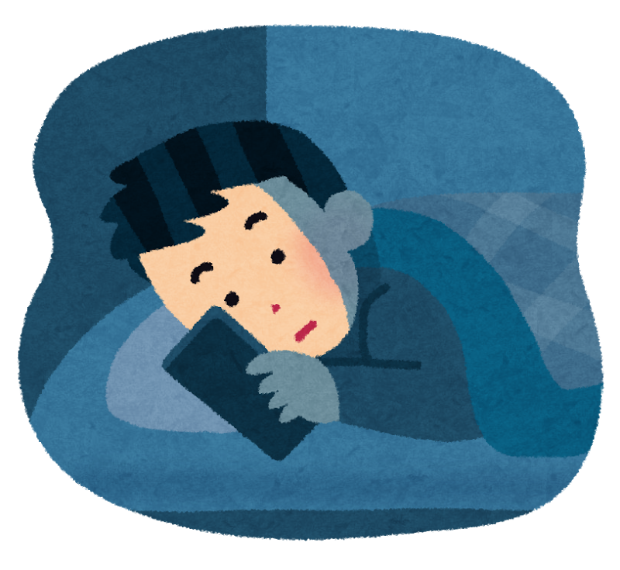
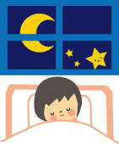
早寝・早起きは、なんでいいの？
せいちょう
成長ホルモン
夜１０時から午前２時に
ぶんぴつ
一番多く分泌
からだをつくる
せいちょう
・身体の成長
ひろう かいふく
・疲労回復
Notes:
睡眠はみなさんの身体を丈夫にするために必要ですが、睡眠不足はがんになりやすくするとも言われています。
早寝早起きの規則正しい生活で体をしっかり休めましょう。

Slide 15
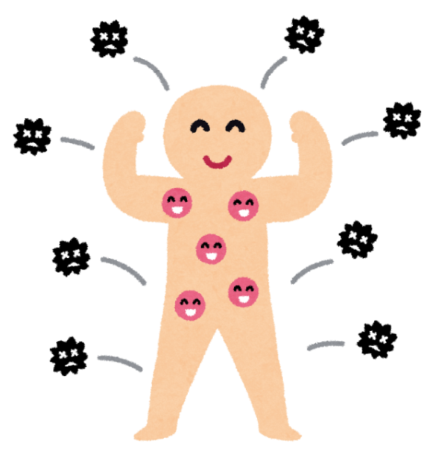
がんを防ぐための新12か条
１．たばこは吸わない
２．他人のたばこの煙をできるだけ避ける
３．お酒はほどほどに
４．バランスのとれた食生活を
５．塩辛い食品は控えめに
６．野菜や果物は不足にならないように
７．適度に運動
８．適切な体重維持
９．ウイルスや細菌の感染予防と治療
１０．定期的ながん検診を
１１．身体の異常に気がついたら、すぐに受診を
１２．正しいがん情報でがんを知ることから
国立がん研究センターがん予防・検診研究センターまとめ
Notes:
がんを防ぐにはこのようなことが提唱されています。
たばこを吸わない。煙も避けよう。
大人になってもお酒はほどほどに。
野菜をたっぷりとり、塩からいものは控えよう。
適度な運動を心がけよう。
感染症の予防・治療をしよう、
がん検診を受けよう

Slide 16

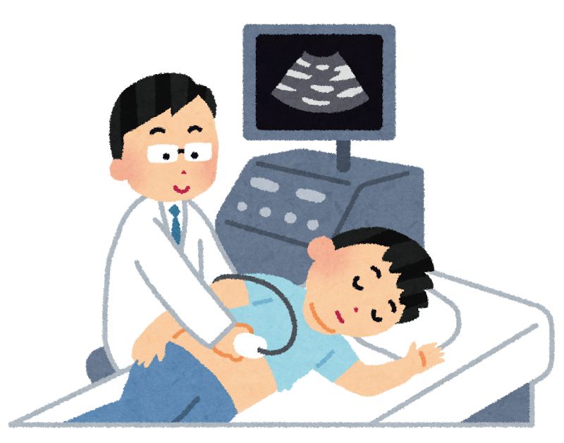

け ん し ん ぜ っ た い
がん検診は絶対大事！
望ましい生活習慣なら、がんにはならないの？
いいえ！
がんには、原因の分からないものもあります。
がんになっても早い段階で見つけるために
がん検診が大切です。
Notes:
では、望ましい生活習慣なら、がんにはならないのでしょうか？
がんの原因にはわかっていないものもあり、いろいろと気をつけていても、がんになることはあります。
でも、がんが小さいうちに見つけて、早く治療すれば、がんを治すことができます。
「がん」は早いうちは体に症状が出ないことがほとんどですが、体に症状がでないうちから見つける方法として「がん検診」があります。
大人になったら、みなさんもぜひ、がん検診を受けてください。そして、ぜひおうちの人にも勧めてください。

Slide 17
もし、がんになったら・・
自分ががんになるなんて。
治療費はいくらかかるのかしら？
不安
仕事はつづけられるのかしら？
どんな治療
をするの？
治療は痛いの？
将来のことが
不安・・・。
Notes:
もしもがんになったらどうでしょう。
がんになった方にでは様々な悩みが出てくることがあります。

Slide 18
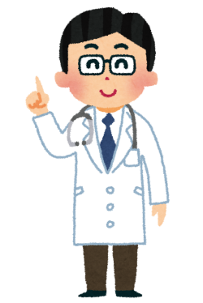

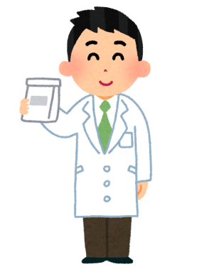

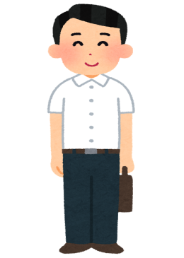
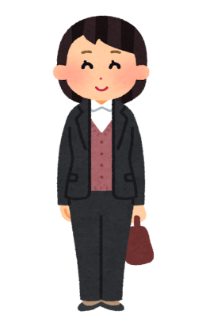
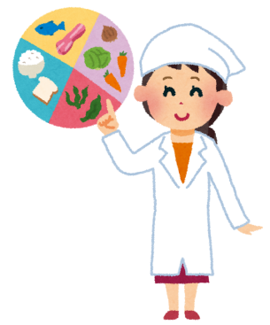
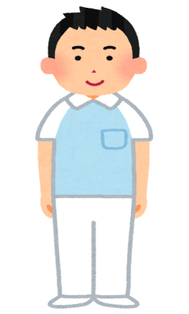
それぞれの分野の専門家が支えます！
治療法の
選択を
助ける
痛みを
取り除く
医師
看護師
薬剤師
ソーシャル
ワーカー
カウンセラー
経済面の
相談支援
日常生活を
取り戻す
管理栄養士
リハビリ
専門職
Notes:
がんになった方の治療のこと、痛みのこと、経済的なこと、がんになるまえの生活に近付けること、これらのことをそれぞれの分野の専門家が支えてくれます。

Slide 19
それぞれの分野の専門家が支えます！
治療法の
選択を
助ける
痛みを
取り除く
医師
看護師
薬剤師
ソーシャル
ワーカー
カウンセラー
緩和ケア
経済面の
相談支援
日常生活を
取り戻す
管理栄養士
リハビリ
専門職
Notes:
このような患者さんの様々なつらさをやわらげることを「緩和ケア」と呼んでいます。

Slide 20
もし、あなたやまわりのひとが
がんになったら、
あなたにできることはなんだろう？
Notes:
では、もしも身近な人ががんになったらどうでしょう。想像してみてください。
あなたにできることは何でしょうか。
（何人かに意見を聞いてみる。時間がなければ、10-20秒程度発言せず、みんなが考える時間を設けるだけでも良い。）

Slide 21
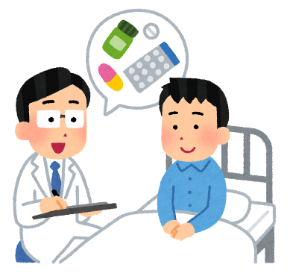
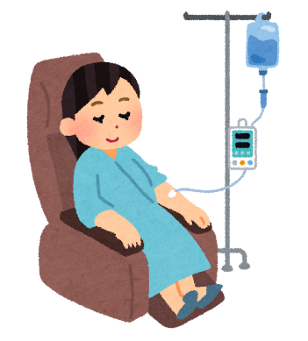
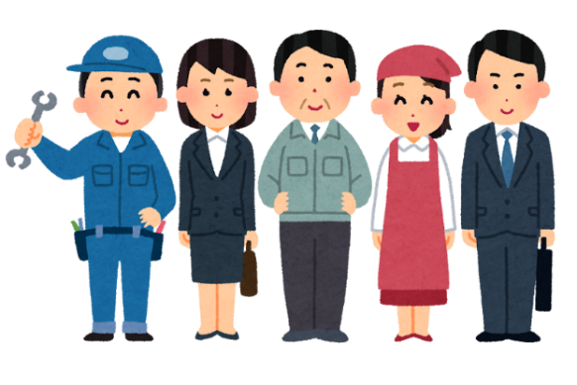
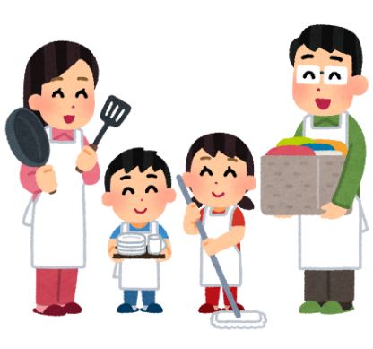
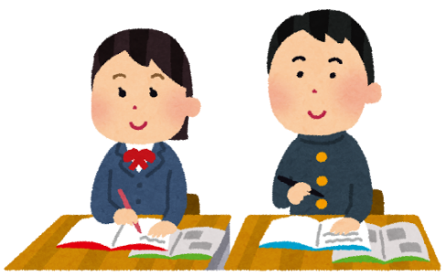
治療しながら、がんになる前と同じように
生活したり働いたりしている人はたくさんいます
医学・医療
の進歩
みんなが
がんについて正しく知る
患者さんが
必要としているお手伝い
Notes:
治療しながら、がんになる前と同じように生活したり働いたりしている人はたくさんいます。
あなたががんについて正しく知り、がん患者さんが必要としているお手伝いをしてあげると、
がん患者さんはもっと楽に過ごせるようになります。

Slide 22
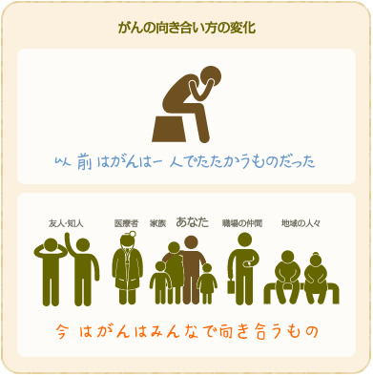
出典：がん情報サービス「がんと共に働く。まず一歩前へ！」より
https://ganjoho.jp/pub/support/work/vol1/

Slide 23
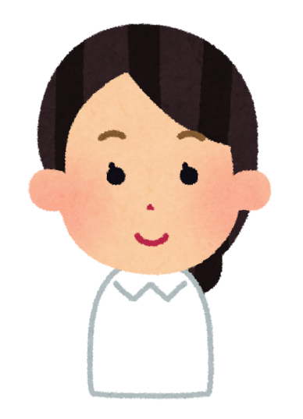
がん患者とともに生きる社会
がん患者にはさまざまな願いがあります。
がんを正しく
理解してほしい
家族や友人に
これまで通り
接してほしい
がんの治療に
協力してほしい。
がんを正しく理解することが誰もが暮らしやすい社会づくりにつながります。
がんに関する不安や悩みは、「がん相談支援センター」で相談しましょう。
がんになった人の話を聞いてみよう！
Notes:
患者さんにはさまざまな思いがあります。
がんを正しく理解することは誰もが暮らしやすい社会づくりにつながります。
それでは、実際にがんになったことのある方のお話を聞いてみましょう。

Slide 24
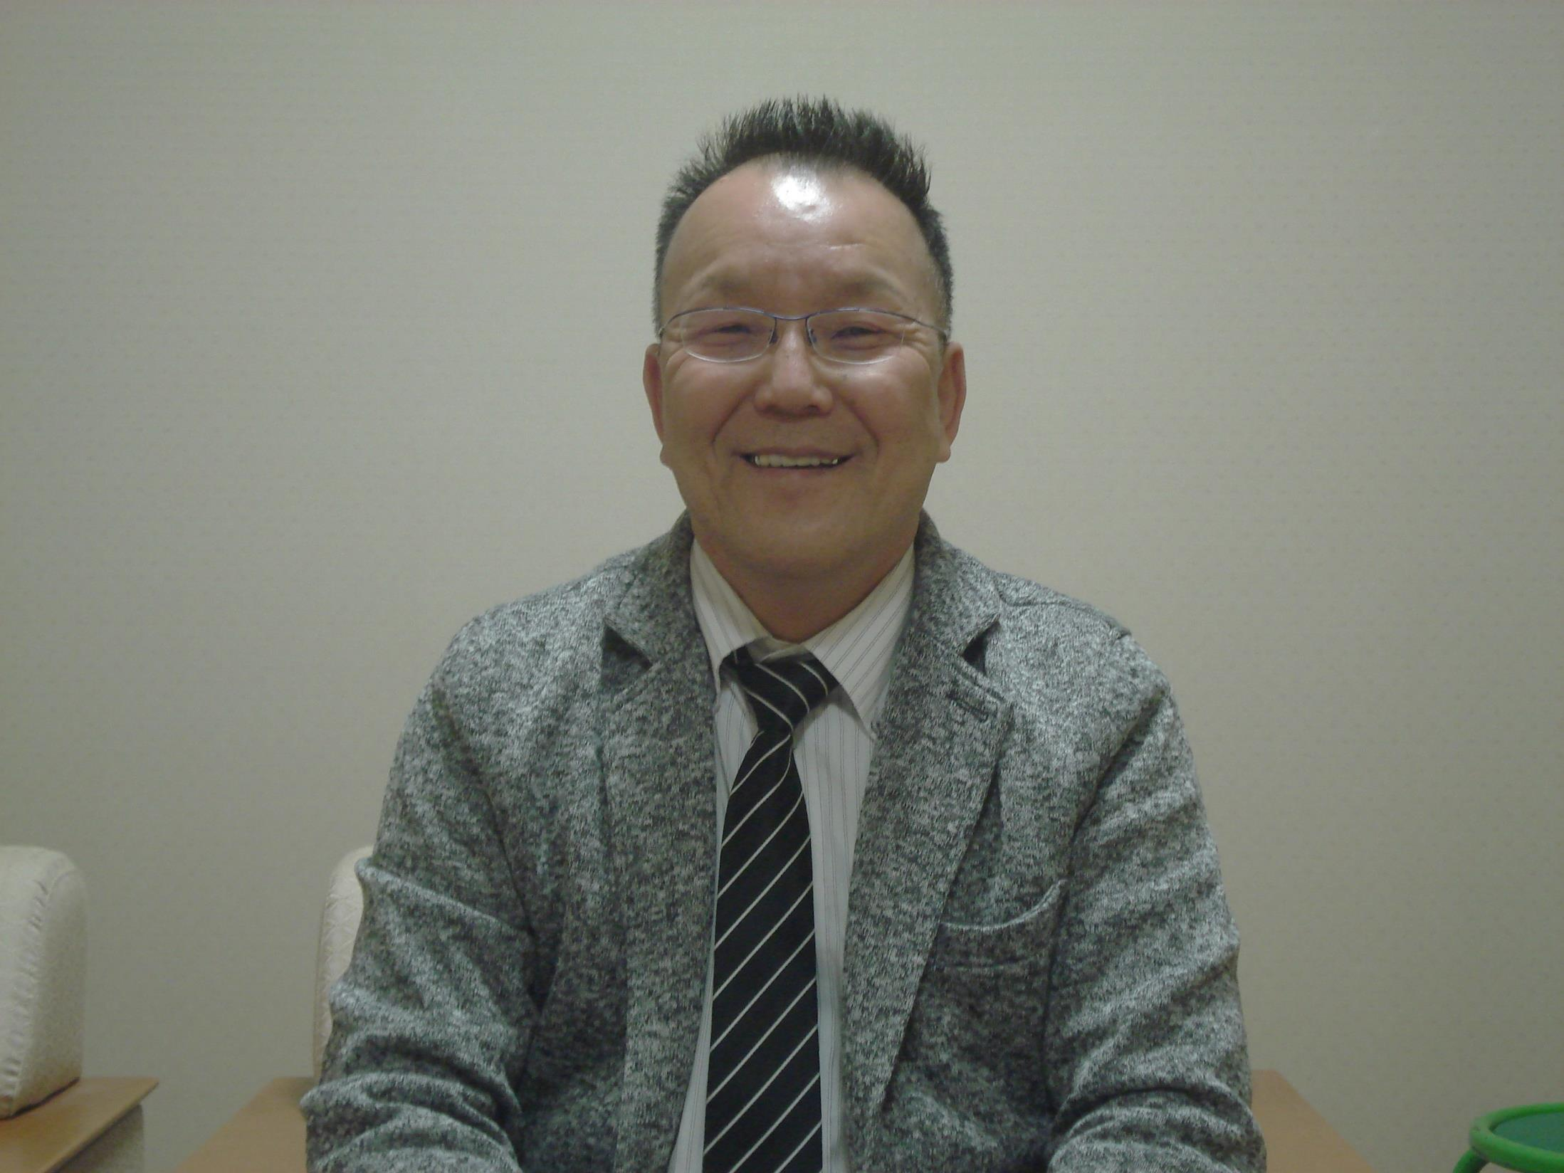

大西さんのお話
Notes:
大西さんのお話はいかがでしたか？
がんは、とても身近な病気です。
がんにかからないことも大切ですが、がんにかかった人やその家族、そして周りの人々が、幸せな生活を送ることができるような世の中にしていきたいですね。
今日の授業で分かったことや、感じたことをぜひおうちの人にも伝えてください。

